Slide 1
Evolución de los proyectos de Cobre en el Perú
SEpTIEMBRE 2024

Slide 2
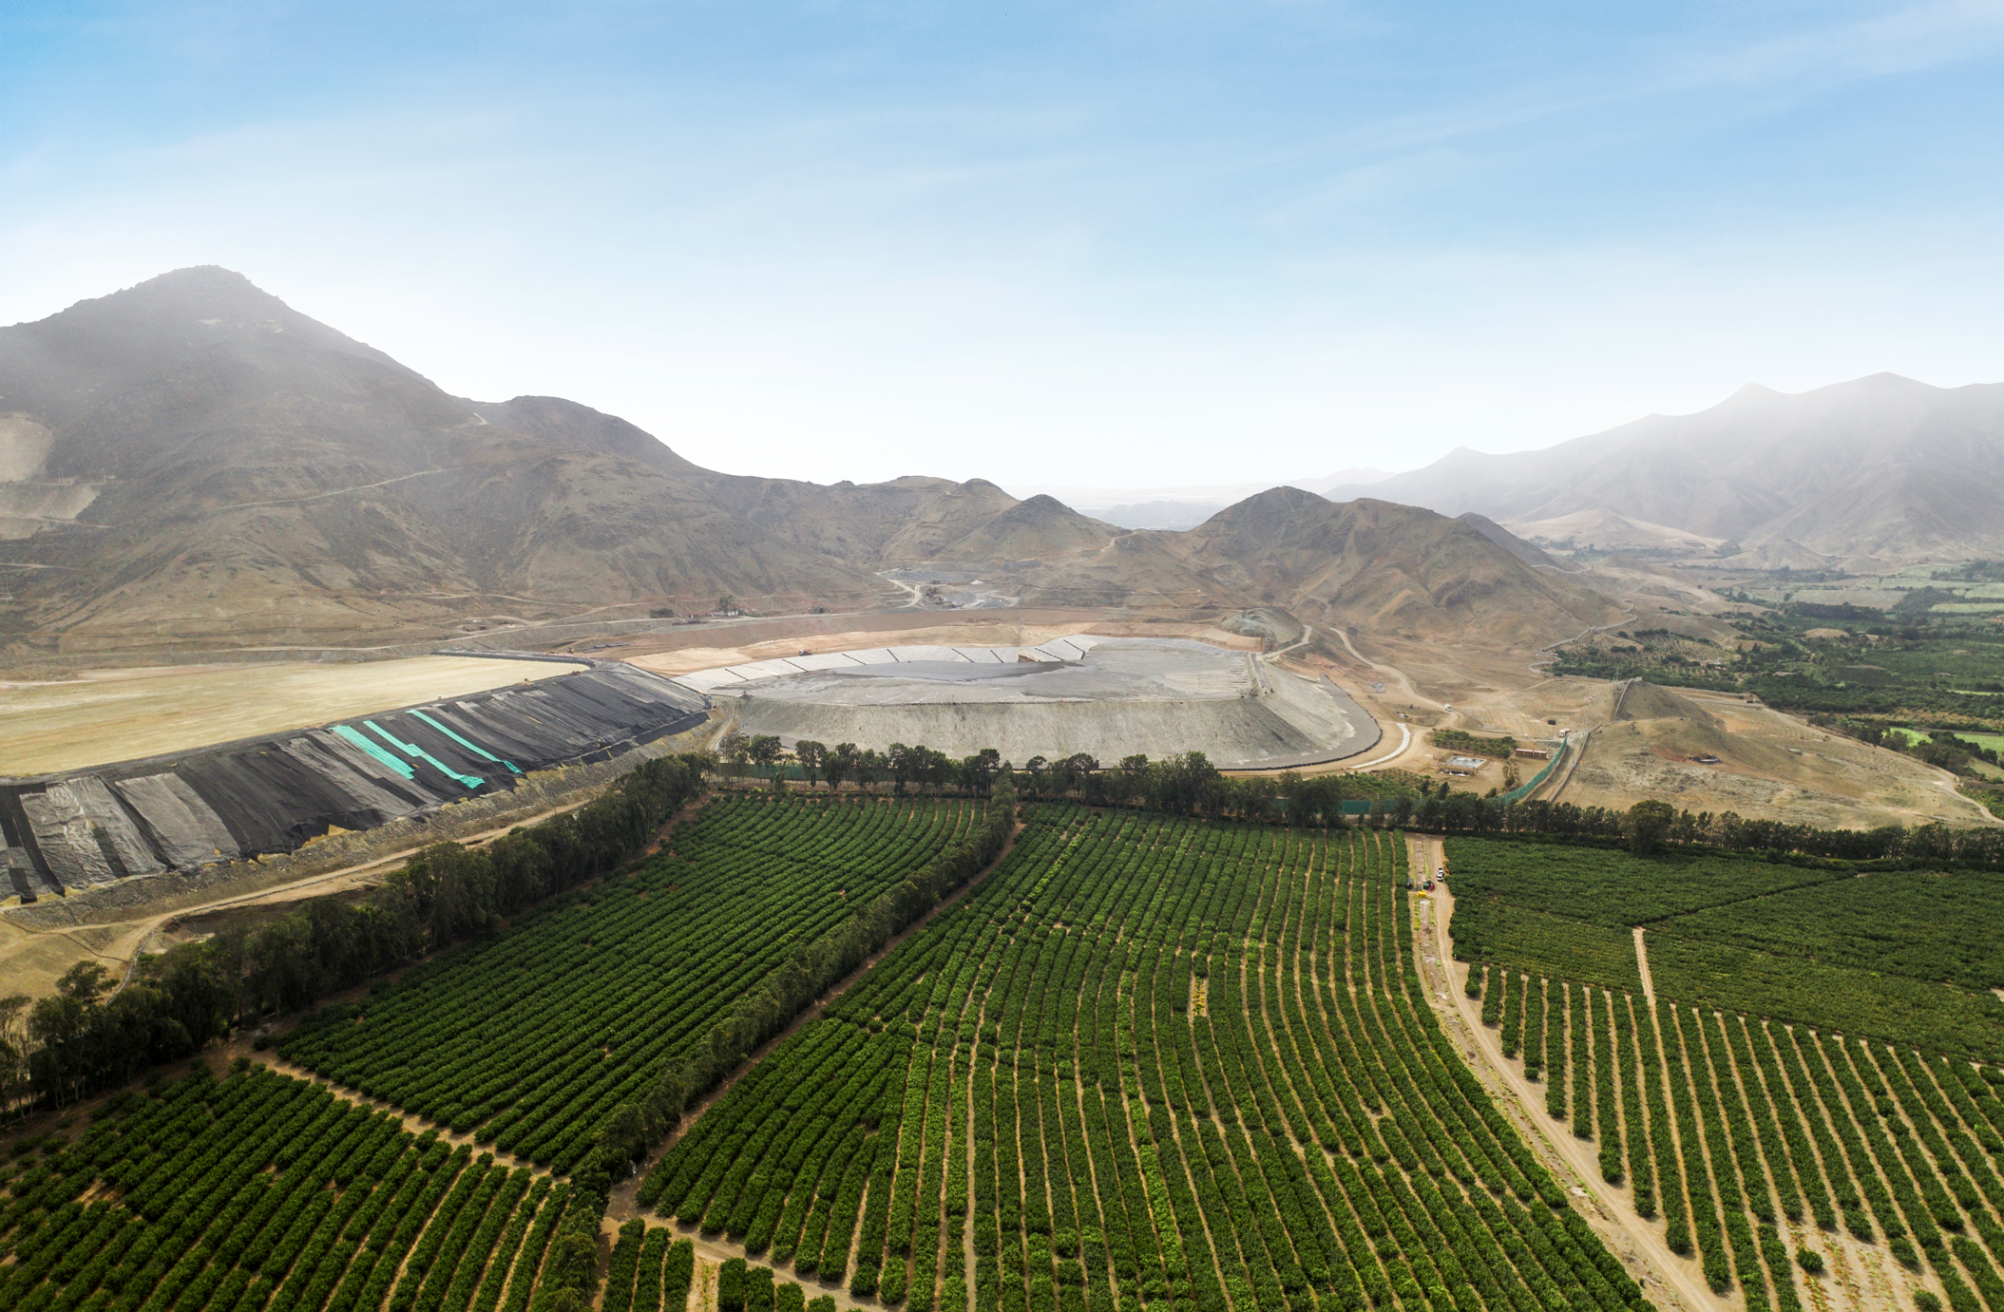
Colquisiri
Compañía minera subterránea.
Polimetálica: extracción de minerales de zinc, cobre y plomo con contenidos de plata.
40 años de buena convivencia agro-minería.

Slide 3
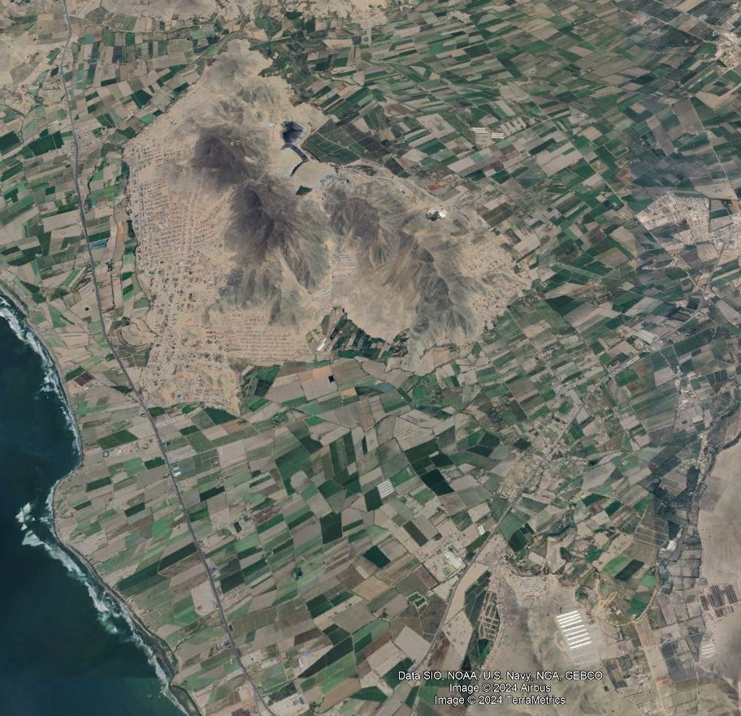
COLQUISIRI
HUARAL
Ubicación
Ubicados zona agrícola y periurbana.
Rodeados de más de 9000 héctareas de campos agrícolas.
Cuatro décadas conservando la buena convivencia agro-minería.
CHANCAY

Slide 4
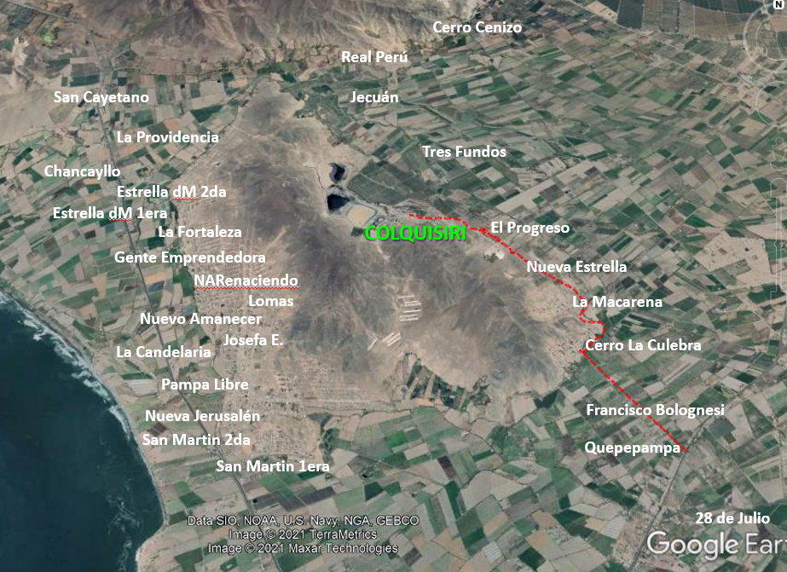
27 Centros Poblados
+5000 familias
Trabajando junto a nuestros vecinos, por un mejor entorno para todos.

Slide 5
Oferta y demanda de cobre en el mundo 2021-2028 (Miles de TMF)
Fuente: Standard & Poors
La transición de Energía Verde (GET) sustentará prácticamente todo el crecimiento en el mercado del cobre hasta mediados de siglo.

Slide 6
Producción Mundial 2020-2035
incluyendo próximos proyectos (Miles TMF)
Fuente: CRU
En los próximos 5 años:
La producción de las minas actualmente en operación, junto con los proyectos comprometidos, aumentará de 22 millones TMF en el 2022 a 23 millones de TMF en el 2026.
La producción en África crecerá un 23% entre 2022 y 2027
La producción en Sudamérica crecerá un 4.8%, gracias a nuevas minas como Quellaveco, sin embargo, entre 2026 y 2033 la producción de operaciones y proyectos comprometidos disminuirá en 4.3 TMF o 18.,6 %

Slide 7
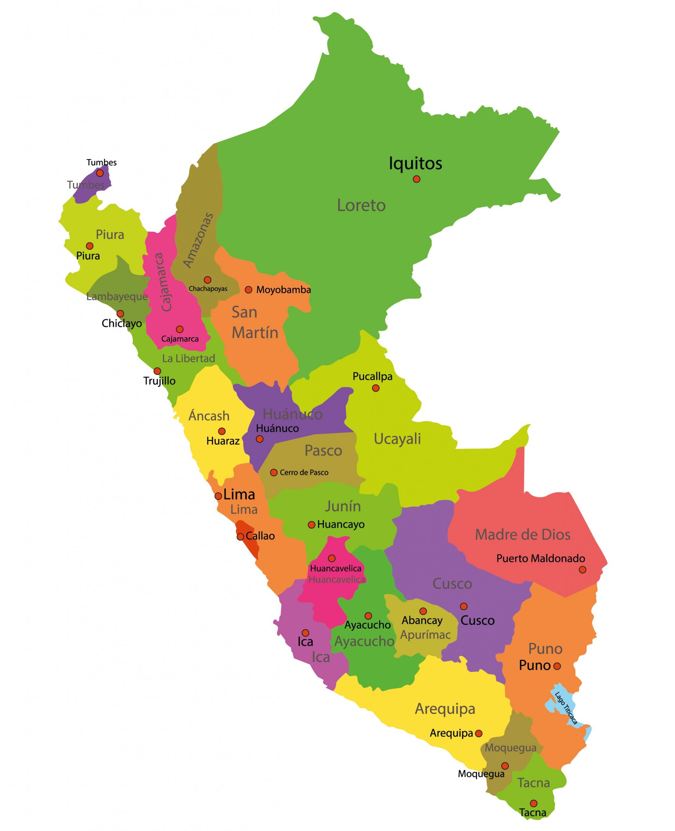
Principales Proyectos Mineros de Cobre
2,120 K TMF PRODUCCIÓN
Rio Blanco
200,000 TMF
1,120 K TMF
EN CARTERA
Michiqullay 225,000 TMF
La Granja 500,000 TMF
Antamina 450,000 TMF
Toromocho 300,000 TMF
Tintaya 170,000 TMF
Las Bambas 400,000 TMF
Tía María 120,000 TMF
Cerro Verde 500,000 TMF
Quellaveco 300,000 TMF
Zafranal 76,000 TMF

Slide 8
Etapas de un Proyecto Minero
Prospección
Exploración
Evaluación del Proyecto
Desarrollo y Construcción
Producción
Cierre
Se identifican anomalías geológicas para localizar depósitos minerales.
En esta fase aún no se puede determinar el valor ni el tamaño del depósito.
Se detalla el depósito mineral, definiendo su área y características.
Los resultados se utilizarán para evaluar la viabilidad del proyecto en un estudio de pre-factibilidad.
En caso de que los datos entregados por la explotación sean positivos, desde el punto de vista de reservas de minerales, se avanza con el estudio técnico-económico.
Trabajos para llegar al mineral desde la superficie y alimentar la planta. En paralelo se realiza la etapa de construcción. Idealmente las dos etapas finalizarán al mismo tiempo.
El inicio de la alimentación de mineral a la planta de acuerdo con los requerimientos establecidos por los planes de producción del proyecto.
Es la preparación y ejecución de las actividades necesarias para restaurar las áreas afectadas por la explotación minera

Slide 9
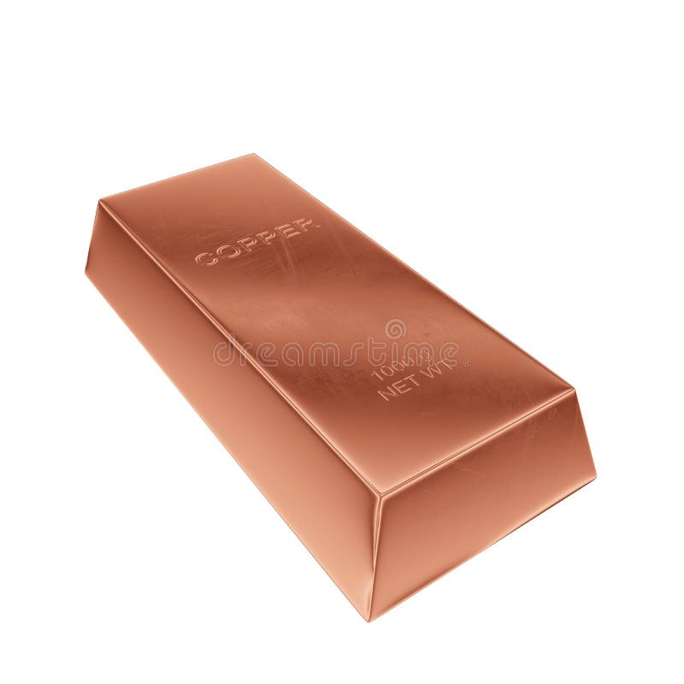
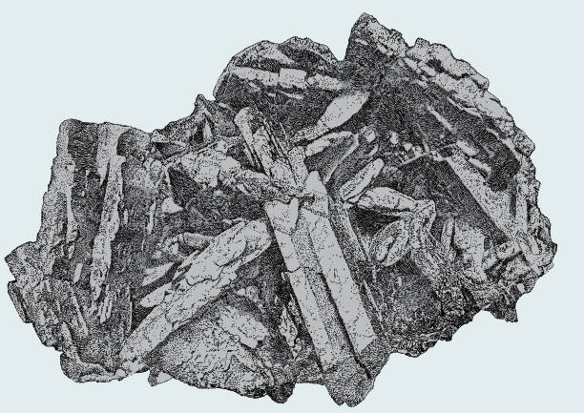
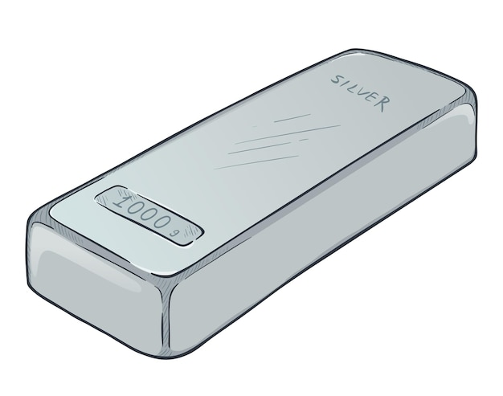
Inversión de Proyectos Mineros según el mineral principal a extraer
Mineral | Millones US$
Cobre | 39,795
Oro | 6,842
Hierro | 4,681
Zinc | 1,842
Plata | 946
Fosfato | 450
Fuente: Ministerio de Energía y Minas, 2024

Slide 10
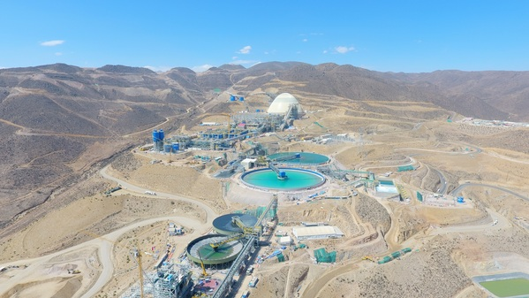
Operación Quellaveco

Slide 11
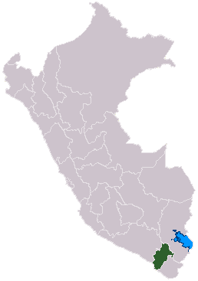
Línea de Tiempo Quellaveco
Se completaron diversas etapas de la construcción y se hicieron grandes esfuerzos para minimizar el impacto ambiental y social en la región.
Iniciaron las actividades de construcción de la planta de procesamiento de cobre, infraestructura de transporte y un sistema de gestión de agua.
Década de 1970
2000
2012
2015
2019
2020
2021
2022
2023
Anglo American adquiere la participación mayoritaria del proyecto con una fuerte inversión
Comenzó la producción inicial de cobre, marcando un hito importante para la minería en el Perú
Comenzaron los estudios preliminares
Se realizaron estudios más detallados y pruebas de viabilidad para evaluar el potencial del yacimiento
Completó la fase de prefactibilidad confirmando que el yacimiento tenía el potencial para convertirse en Gran Minería. Anglo American empezó el diseño del proyecto y la obtención de permisos
El proyecto avanza a pesar de las medidas de seguridad por el COVID 19.
53 años
Comenzó una etapa de pruebas

Slide 12
Quellaveco en Números
7.5 mil millones TMS
Recursos Medidos e Indicados
1.2 mil millones TMS
Reservas Probadas y Probables con contenido entre 0.47% a 0.52%
300,000 TMF/año
Capacidad de Producción de Cobre
US$ 5.3 mil millones
Inversión total (construcción de planta, infraestructura y otros gastos)
1.20 a 1.50 US$/libra
Costo de Producción
127,000 TMS/día
Capacidad de Tratamiento
30 años
Vida útil de la mina
2,000 empleos
Empleo Directo durante la vida útil de la mina

Slide 13
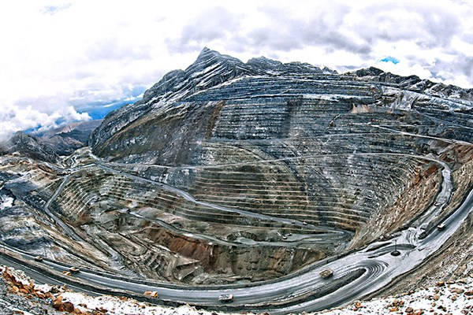
Operación Antamina

Slide 14
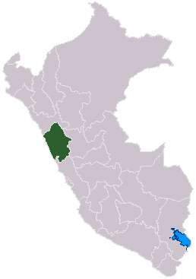
Línea de Tiempo Antamina
1996
1997
1998
2001
2002
2005
2006
2008
2016
Comienzan nuevas exploraciones para identificar reservas adicionales y extender la vida útil del yacimiento
Se comienza los estudios de factibilidad para determinar el potencial económico
Inicia la construcción de la infraestructura minera, incluyendo la planta de procesamiento.
Se realiza la segunda ampliación para incrementar la capacidad de planta
Se realiza la primera exportación de concentrados
Privatización del yacimiento
2018
2020
Se forma el consorcio por 4 empresas
Las autoridades peruanas aprueban el Estudio de Impacto Ambiental (EIA)
Se inicia la producción de cobre y zinc.
Se realiza la primera expansión ide la planta para aumentar la capacidad de procesamiento y producción de concentrados.
Recibe certificaciones por sus prácticas sostenibles y por su compromiso con el desarrollo social y ambiental.
4 años

Slide 15
Antamina en Números
898 millones TMS
Recursos Medidos e Indicados
586 millones TMS
Reservas Probadas y Probables con contenido entre 0.48% a 0.59%
450,000 TMF/año
Capacidad de Producción de Cobre
US$ 3.6 mil millones
Inversión total (construcción de planta, infraestructura y otros gastos)
1.50 a 2.00 US$/libra
Costo de Producción
150,000 TMS/día
Capacidad de Tratamiento
20-30 años
2,500 empleos
Empleo Directo durante la vida útil de la mina
Vida útil de la mina

Slide 16
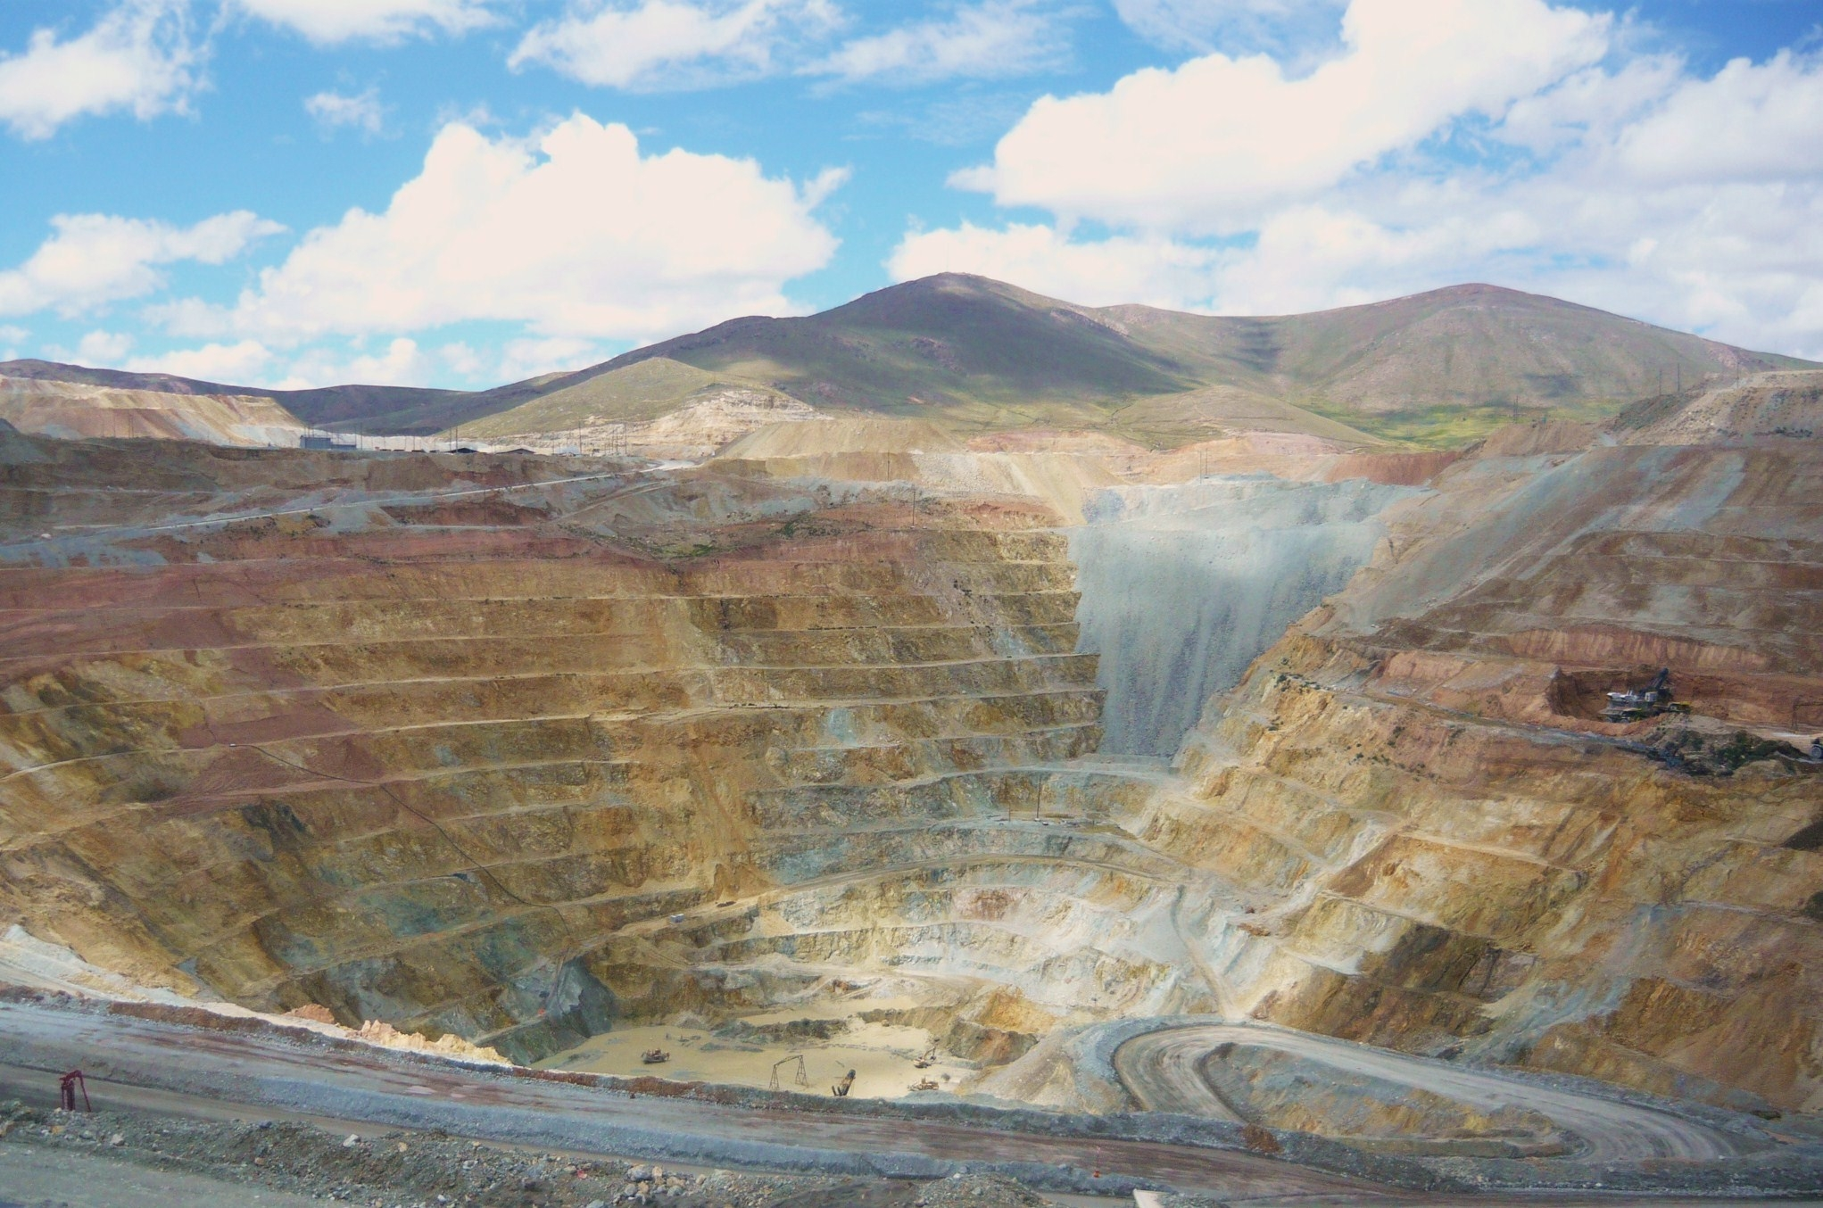
Operación Tintaya

Slide 17
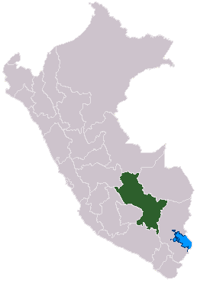
Línea de Tiempo Tintaya
Avances en proyectos de rehabilitación y cierre, incluyendo estudios ambientales y desarrollo de estrategias para el cierre sostenible.
1960- 1970
1984 - 1994
1994
1996
2006
2021
2022-2023
Se constituyó la empresa Minera Especial Tintaya
Tintaya es adquirida por Xstrata (ahora Glencore)
Magma Copper adquiere la empresa.
Opera como empresa Minera Especial Tintaya bajo la administración del Estado.
Magma Copper fue adquirida por BHP Billiton
La mina se encuentra en periodo de transición con un enfoque en el cierre planificado y la rehabilitación ambiental. La operación se centra en la optimización de la vida útil de la mina y manejo de los residuos.
63 años

Slide 18
Tintaya en Números
172 millones TMS
Recursos Medidos e Indicados
25 millones tm
Reservas Probadas y Probables con contenido entre 0.70% a 0.76%
170,000 tmf/año
Capacidad de Producción de Cobre
US$ 1.3 mil millones
Inversión total (construcción de planta, infraestructura y otros gastos)
2.00 a 2.50 US$/libra
Costo de Producción
24,000 tm/día
Capacidad de Tratamiento
10-15 años
Vida útil de la mina
1,000 empleos
Empleo Directo durante la vida útil de la mina

Slide 19
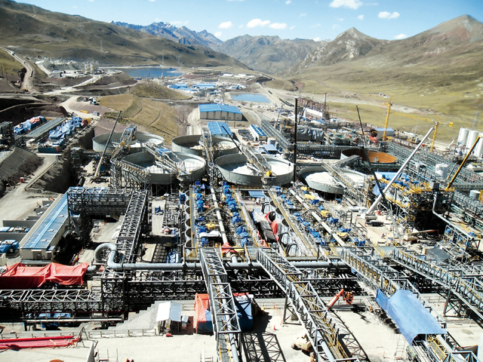
Operación Toromocho

Slide 20
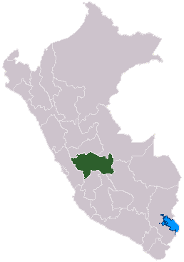
Línea de Tiempo Toromocho
1966 - 2002
2003
2008
2010
2011
2014
2015
2016
2018
La empresa minera Chinalco obtiene los derechos para explorar y desarrollar el yacimiento
Inicia la construcción de la infraestructura minera, incluyendo la planta de procesamiento.
Se lleva a cabo una expansión para aumentar la capacidad de producción y procesamiento de cobre
Se alcanzan los niveles completos de producción y la planta opera en su capacidad máxima
Proyecto de Centromin
2020-2024
Es adquirida por Perú Copper Sindicate
Las autoridades peruanas aprueban el Estudio de Impacto Ambiental (EIA)
Se inicia la producción comercial de cobre
Se implementan mejoras tecnológicas en la planta para para optimizar la recuperación del cobre.
El proyecto recibe certificaciones y continúa la optimización de procesos.

Slide 21
Toromocho en Números
2.5 mil millones tm
Recursos Medidos e Indicados
2.3 mil millones tm
Reservas Probadas y Probables con contenido entre 0.45% a 0.48%
300,000 tmf/año
Capacidad de Producción de Cobre
US$ 4.8 mil millones
Inversión total (construcción de planta, infraestructura y otros gastos)
1.50 a 2.00 US$/libra
Costo de Producción
117,000 tm/día
Capacidad de Tratamiento
30 años
Vida útil de la mina
2,500 empleos
Empleo Directo durante la vida útil de la mina

Slide 22
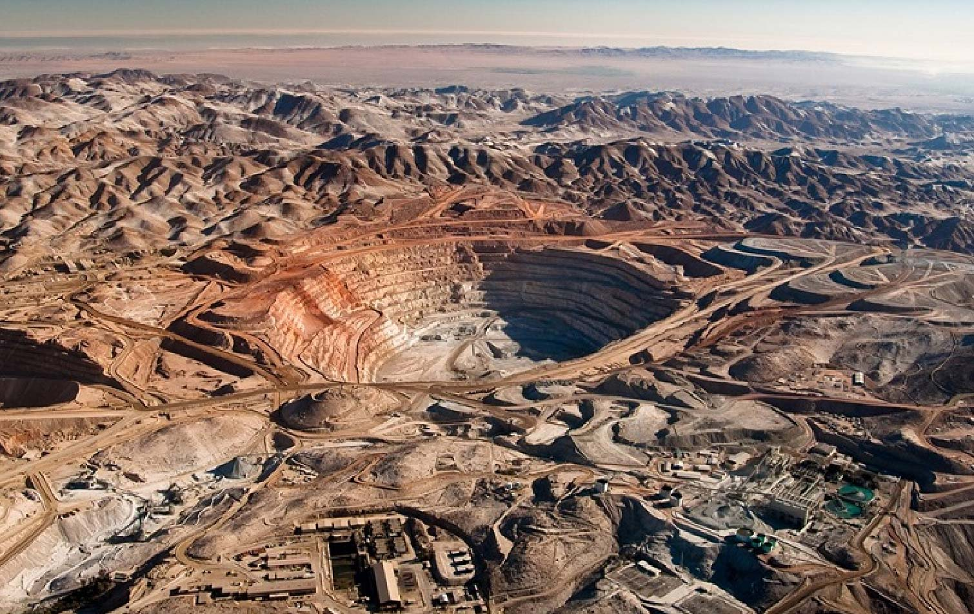
Operación Cerro Verde

Slide 23
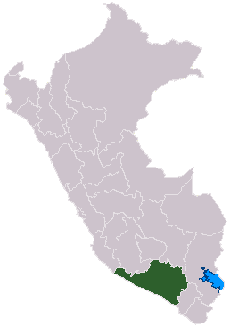
Línea de Tiempo Cerro Verde
Recibe certificaciones por sus prácticas sostenibles y su compromiso con el desarrollo comunitario y el manejo ambiental.
Refuerza sus iniciativas de sostenibilidad y responsabilidad social, incluyendo programas de desarrollo comunitario y proyectos ambientales.
1976
1994
2003
2004-2008
2010
2013
2014-2016
2020
Década 1970
Se realiza una importante expansión, aumentando de manera importante la capacidad de producción de la planta.
Cerro Verde se expande y se convierte en una operación minera de cobre a gran escala
Descubrimiento del yacimiento
2022-2024
Se inicia la explotación minera
Feeport-Mc MoRan Copper & Gold Inc. adquiere una participación significativa, aumentando la inversión y las operaciones.
Se completa la segunda fase de expansión, convirtiéndose en una de las principales minas de cobra a nivel mundial.
Se realiza una nueva expansión y se pone en marcha la nueva infraestructura, aumentando la capacidad de producción.
Se implementan nuevas tecnologías para optimizar la producción y reducir el impacto ambiental, optimizando las operaciones.

Slide 24
Cerro Verde en Números
2.5 mil millones tm
Recursos Medidos e Indicados
2.3 mil millones tm
Reservas Probadas y Probables con contenido entre 0.35% a 0.40%
500,000 tmf/año
Capacidad de Producción de Cobre
US$ 10.2 mil millones
Inversión total (construcción de planta, infraestructura y expansiones)
1.20 a 2.00 US$/libra
Costo de Producción
400,000 tm/día
Capacidad de Tratamiento
20-30 años
Vida útil de la mina
2,500 a 3,500 empleos
Empleo Directo durante la vida útil de la mina

Slide 25
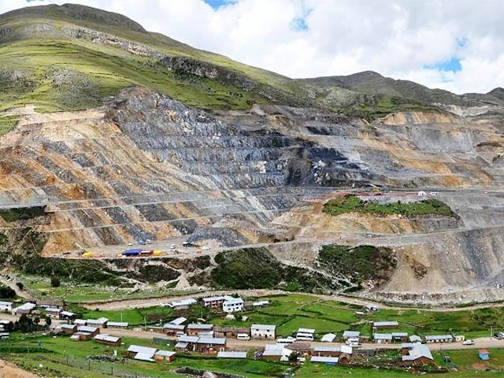
Operación Las Bambas

Slide 26
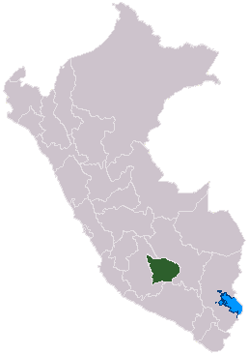
Línea de Tiempo Las Bambas
Experimenta interrupciones en sus operaciones debido a problemas logísticos y conflictos sociales, exacerbados por la pandemia de COVID-19.
2004
2008
2009
2012
2014
2016
2017-2018
2020
Década 1960
Enfrenta desafíos operativos y conflictos sociales, incluyendo protestas de comunidades locales
Comienza la construcción d la mina, la planta de procesamiento y las instalaciones de almacenamiento.
Se completa la exploración de 306.908 metros de perforación acumulados.
Descubrimiento del yacimiento
2022-2024
Xstrata Copper adquiere el derecho para explorar Las Bambas a través de una licitación pública internacional.
Se concluye el Estudio de Factibilidad
Se inicia la producción de concentrados, marcando el inicio de la operación comercial.
La mina continúa operando con algunos ajustes para mitigar los conflictos y mejorar las relaciones con las comunidades locales.
Las Bambas continúa con un enfoque en aumentar su eficiencia operativa y reducir los impactos sociales y ambientales, sin embargo, continúa enfrentando desafíos relacionados con la logística y las relaciones comunitarias.

Slide 27
Las Bambas en Números
9 mil millones tm
Recursos Medidos e Indicados
5.5 mil millones tm
Reservas Probadas y Probables con contenido entre 0.35% a 0.60%
400,000 tmf/año
Capacidad de Producción de Cobre
US$ 4.2 mil millones
Inversión total (construcción de planta, infraestructura y expansiones)
1.60 a 1.80 US$/libra
Costo de Producción
140,000 tm/día
Capacidad de Tratamiento
20 años
Vida útil de la mina
2,800 empleos
Empleo Directo durante la vida útil de la mina

Slide 28
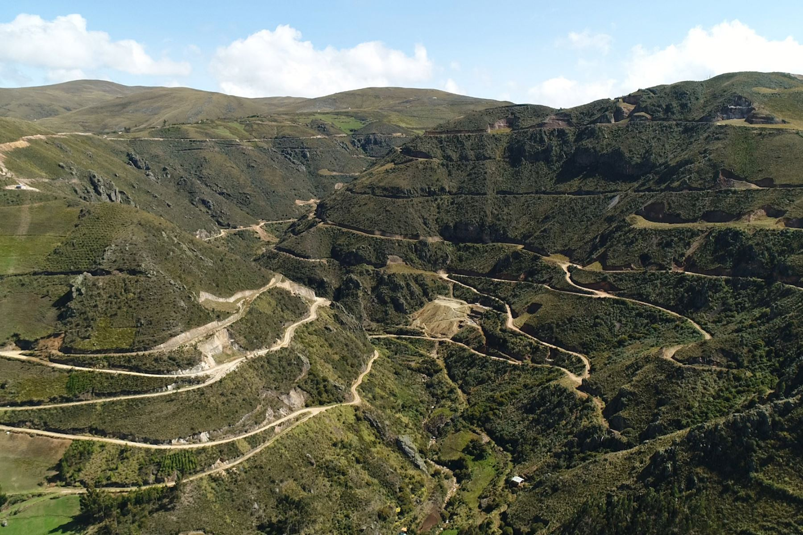
Proyecto Michiquillay

Slide 29
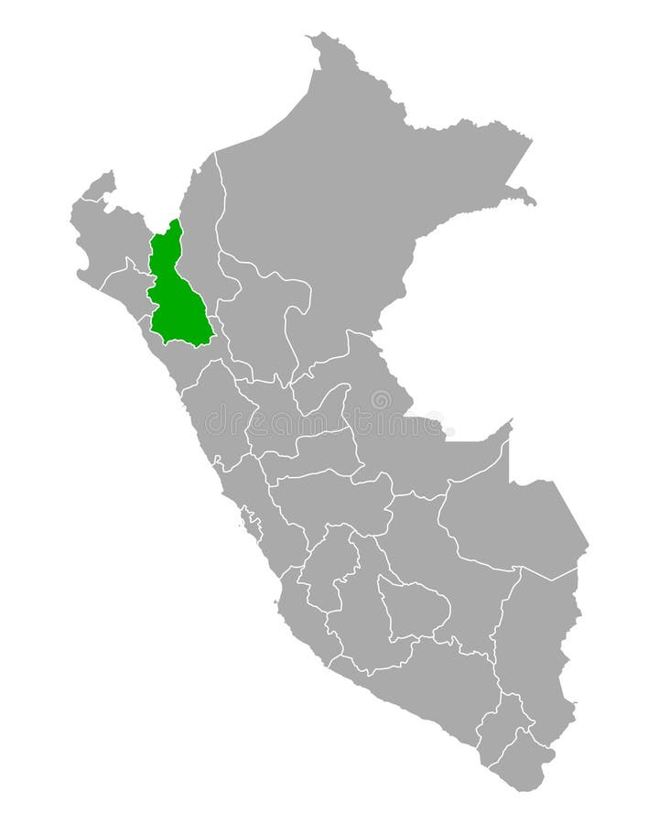
Línea de Tiempo Michiquillay
El proyecto se retrasó debido a problemas con la comunidad. Se realizaron esfuerzos por mejorar las relaciones comunitarias y obtener los permisos necesarios.
2007
2011-2015
2016-2018
2019
2020-2021
2022
2023
2024-2025
Década 1970
Comienzan los estudios preliminares y de factibilidad, incluyendo exploración y evaluación del yacimiento
El proyecto continúa en la fase de obtención de permisos y en la preparación para la construcción.
Se prevé el inicio de la construcción y desarrollo de la infraestructura minera.
Descubrimiento del yacimiento
2032
Southern Copper Corporation obtiene los derechos mineros para explorar y desarrollar el yacimiento.
Se realizan adicionales y se avanzó en el diseño del proyecto. En 2018 Southern Copper publicó un estudio de factibilidad actualizado.
El proyecto continuó avanzando en la obtención de permisos. Se realizaron ajusten al cronograma debido a la pandemia y a problemas ambientales y sociales.
Southern Copper trabajó en el diseño final del proyecto
Se prevé el inicio de la producción.

Slide 30
Michiquillay en Números
2.3 mil millones tm
Recursos Medidos e Indicados
3.7 millones tm
Reservas Probadas y Probables con contenido entre 0.60% a 0.70%
225,000 tmf/año
Capacidad de Producción de Cobre
US$ 2.5 mil millones
Inversión total (construcción de planta, infraestructura y otros gastos)
100,000 tm/día
Capacidad de Tratamiento
25 años
Vida útil de la mina
1,000 a 2,000 empleos
Empleo Directo durante la vida útil de la mina

Slide 31
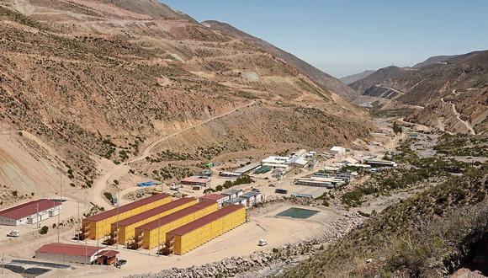
Proyecto Tía María

Slide 32
Línea de Tiempo Tía María
2007
2008-2010
2011-2012
2013-2014
2015
2016
2017-2018
2019
2006
Continúa avanzando hacia la fase de construcción y desarrollo, asegurando la resolución de conflictos con las comunidades.
Las comunidades continúan oponiéndose al proyecto. Se producen protestas y bloqueos.
Se elabora el primer Estudio de Impacto Ambiental (EIA) que cubre los posibles impactos ambientales.
A pesar de los esfuerzos de diálogo, el proyecto se suspende temporalmente
El proyecto es revisado y se presenta un nuevo EIA con ajustes.
Southern Copper Corporation inicia la exploración.
2020-2022
2023-2024
Southern Copper adquiere los derechos mineros sobre el proyecto.
El EIA se presenta en 2011 y en 2012 es rechazado debido a la oposición de las comunidades locales.
El nuevo EIA es aprobado. Se inicia la fase de permisos y licencias.
Se realizan negociaciones entre Southern Copper, autoridades y comunidad.
Se realiza una reevaluación del proyecto y continúan las negociaciones con las comunidades, mientras tanto se siguen trabajando permisos y licencias adicionales para continuar con el proyecto.

Slide 33
Tía María en Números
2.5 millones tm
Recursos Medidos e Indicados
2.3 millones tm
Reservas Probadas y Probables con contenido entre 0.45% a 0.48%
120,000 tmf/año
Capacidad de Producción de Cobre
US$ 1.4 mil millones
Inversión total (construcción de planta, infraestructura y otros gastos)
100,000 tm/día
Capacidad de Tratamiento
20 años
Vida útil de la mina
600 empleos
Empleo Directo durante la vida útil de la mina

Slide 34
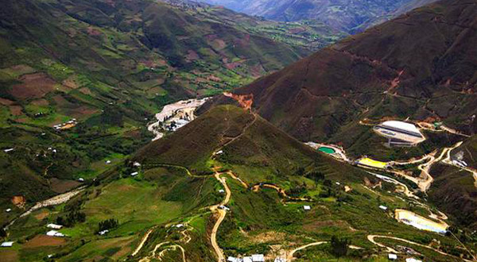
Proyecto La Granja

Slide 35
Línea de Tiempo La Granja
Se obtienen los premisos para continuar con el proyecto, sin embargo, continúa el conflicto con las comunidades
2006
2007-2009
2010-2012
2013
2014-2016
2017-2018
2019-2020
2021-2022
2005
El proyecto se prepara para la producción, con la finalización de la infraestructura y la implementación de sistemas de monitoreo ambiental.
La Granja sigue en desarrollo con la expectativa de iniciar la producción en un futuro cercano.
Se llevan a cabo exploraciones adicionales para determinar el tamaño y calidad de las reservas de cobre.
Se presenta un Estudio de Impacto Ambiental (EIA)
Rio Tinto adquiere el proyecto
2024
2024
Se realizan estudios preliminares para evaluar la viabilidad del proyecto.
Se desarrollan planes detallados para la construcción y operación del proyecto.
El proyecto enfrenta la oposición de las comunidades locales y preocupaciones ambientales.
Se inicia la construcción de infraestructura clave, incluyendo caminos y campamentos.
Rio Tinto se asocia con First Quantum para continuar con la siguiente fase del proyecto.

Slide 36
La Granja en Números
4.5 millones tm
Recursos Medidos e Indicados
500,000 tmf/año
3.5 millones tm
Recursos Medidos e Indicados
US$ 2.4 mil millones
Inversión total (construcción de planta, infraestructura y expansiones)
35,000 tm/día
Capacidad de Tratamiento
Capacidad de Producción de Cobre
40 años
Vida útil de la mina
1,500 a 2,500 empleos
Empleo Directo durante la vida útil de la mina

Slide 37
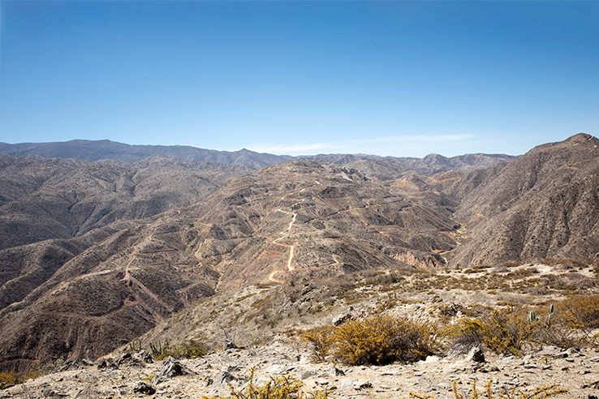
Proyecto Zafranal

Slide 38
Línea de Tiempo Zafranal
2004
2007-2008
2010-2012
2019-2020
2022
2024
2025
2027
2003
Se expondrá el proyecto minero para la aprobación definitiva de la inversión en el cuarto trimestre.
Se llevan a cabo exploraciones adicionales para determinar el tamaño y calidad de las reservas de cobre.
Se realizó el Plan de Participación ciudadana y sus modificatorias.
Se prevé terminar con la ejecución del proyecto
Se descubre el yacimiento
2028
La empresa minera Zafranal adquiere los derechos mineros para explorar y desarrollar el depósito.
Se inician los trabajos para la presentación del EIA..
El Estudio de Impacto Ambiental detallado, fue admitido por el SENACE En este mismo documento se dio conformidad al Resumen Ejecutivo y al Plan de Participación Ciudadana.
Se iniciarán las obras tempranas de construcción.
Se espera dar inicio a las operaciones comerciales

Slide 39
Zafranal en Números
620.9 millones tm
Recursos Medidos e Indicados
440.7 millones tm
Reservas Probadas y Probables con contenido entre 0.35% a 0.40%
76,000 tmf/año
Capacidad de Producción de Cobre
US$ 1.3 mil millones
Inversión total (construcción de planta, infraestructura y expansiones)
80,000 tm/día
Capacidad de Tratamiento
19 años
Vida útil de la mina
800 empleos
Empleo Directo durante la vida útil de la mina

Slide 40
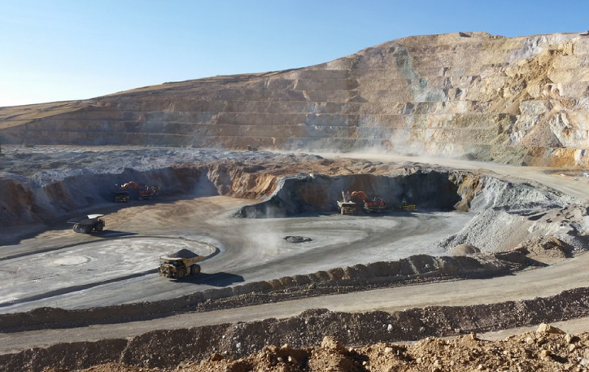
Proyecto Río Blanco

Slide 41
Línea de Tiempo Río Blanco
2007
2008
2009-2010
2011-2012
2013
2014-2016
2017
2018-2021
2001
Se continúa con la planificación y el desarrollo de la infraestructura necesaria. Se inicia la preparación para la etapa de construcción.
Se realizan ajustes en el proyecto y se buscan soluciones para resolver los conflictos sociales.
Se completa el estudio de factibilidad para evaluar la viabilidad económica del proyecto.
El proyecto enfrenta la oposición de las comunidades locales.
Se descubre el yacimiento
2022-2024
La compañía minera Rio Blanco Copper adquiere el proyecto.
Se obtiene la aprobación del Estudio de Impacto Ambiental
Debido a la creciente oposición de las comunidades y a la presión política, el desarrollo del proyecto se suspende temporalmente.
Se reactivan las actividades del proyecto.
Comienza la construcción de la infraestructura del proyecto.

Slide 42
Río Blanco en Números
6 millones tm
Recursos Medidos e Indicados
4.5 millones tm
Reservas Probadas y Probables con contenido entre 0.63% a 0.65%
200,000 tmf/año
Capacidad de Producción de Cobre
US$ 2.8 mil millones
Inversión total (construcción de planta, infraestructura y otros gastos)
117,000 tm/día
Capacidad de Tratamiento
20 años
Vida útil de la mina
1,200 empleos
Empleo Directo durante la vida útil de la mina

Slide 43
Producción Esperada 2032
Operaciones en Marcha
2,755 K TMF al año
Desde el inicio de la exploración hasta el inicio de la producción, un proyecto minero puede tardar entre 7 y 15 años. Este rango puede ser mayor o menor dependiendo de factores específicos como la ubicación del proyecto, la complejidad del depósito, la capacidad para obtener permisos, y las condiciones económicas y regulatorias.
3,876 K
de TMF al año
Proyectos en Desarrollo
1,121 K TMF al año

Slide 44
Inversión Minera en Proyectos
de Cobre
US$39.8 K Millones
Michiquillay
La Granja
Zafranal
Río Blanco
Tía María
Repos. Antamina
Ampl. Toromocho
Amp. Cuajone
Ampl. Ilo
Antilla, Ariana, Cañariaco, Chalcobamba Fase I, Coimolache Sulfuros, Cotabambas, Don Javier, El Galeno, Haquira, Integración Coroccohuayco, La Arena II, Los Calatos, Los Chancas, Magistral, Mina Justa Subterránea, Planta de Cobre Río Seco, Pukaqaqa, Quechua, Reposición Colquijirca, Reposición Ferrobamba, Trapiche y Yanacocha Sulfuros.
Fuente: Cartera de Proyectos de Inversión Minera, MEM

Slide 45
Inestabilidad Política
Regulación y Burocracia
Conflictos Sociales
Impacto Ambiental
Corrupción
Problemas de Infraestructura
Volatilidad de Precios de Metales
Riesgos de Seguridad
Desafíos Legales y Contractuales
Cambios en Políticas Tributarias
¿Cuáles son los impedimentos para el desarrollo de un proyecto minero?

Slide 46
¿Qué significan los proyectos mineros en cartera?
7 mil puestos de trabajo directo en cartera
42 mil oportunidades de trabajo indirecto
S/.70 mil millones en impuestos al año para obras del Estado
US$5,400 millones de inversión minera en obras de infraestructura
5 mil estudiantes beneficiados con apoyo a la educación

Slide 47
GRACIAS

